Slide 1
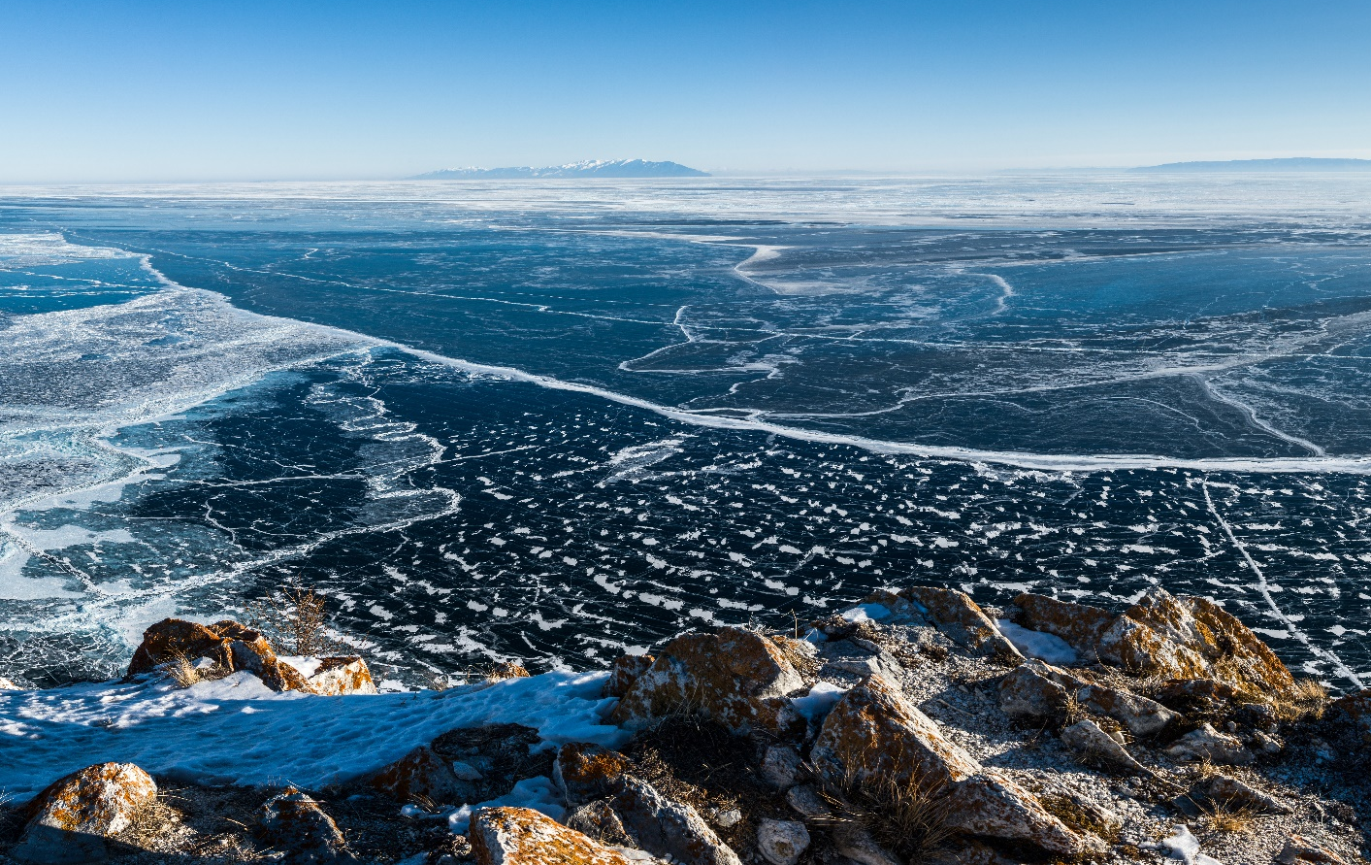
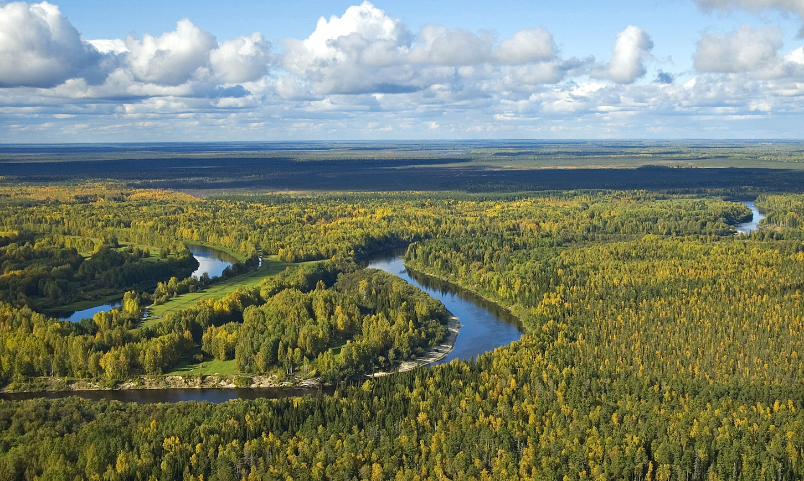
Sibiř
Vytvořil: Marek Šebek

Slide 2
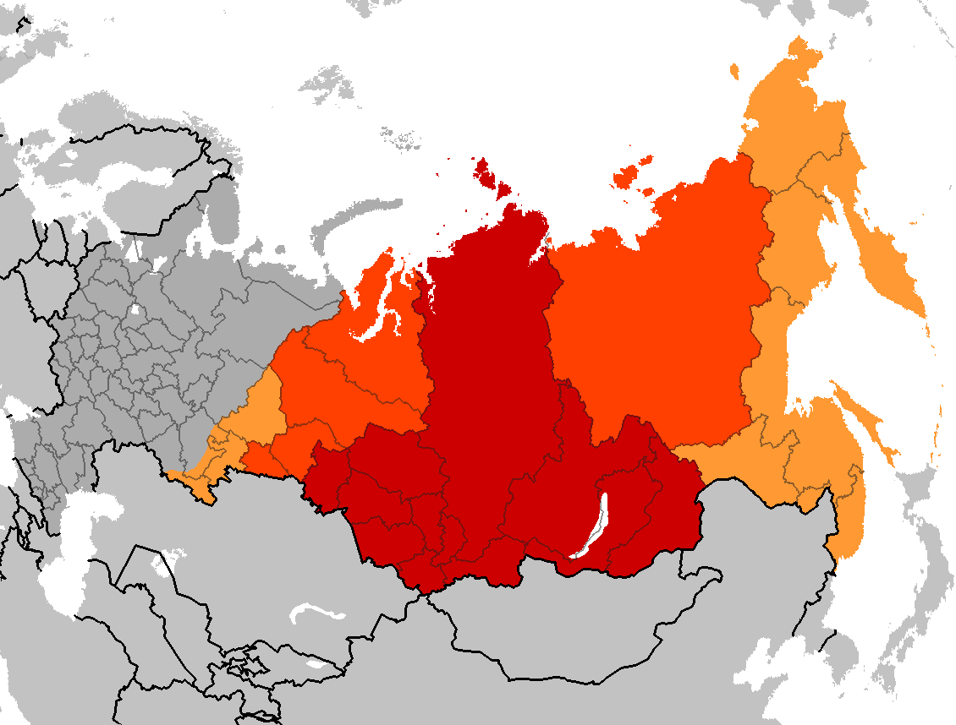
77% (13 mil km²) Ruské federace
Území mezi Uralem a Verchojanským pohořím
Velké nerostné bohatství
Řídce osídlená
Novosibirsk 1 602 915

Slide 3
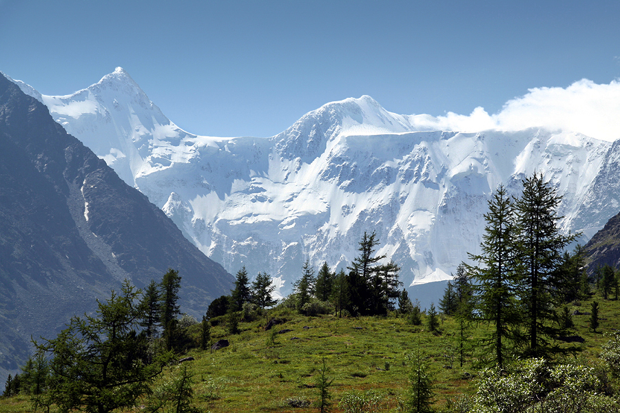
Tajgy, tundry, mokřady
Ob, Jenisej, Lena
Permafrost
Bělucha (4506 m.n.m)
Bajkal
Až S -60 °C, J –30 °C
Perm (pokryta pouštěmi)

Slide 4
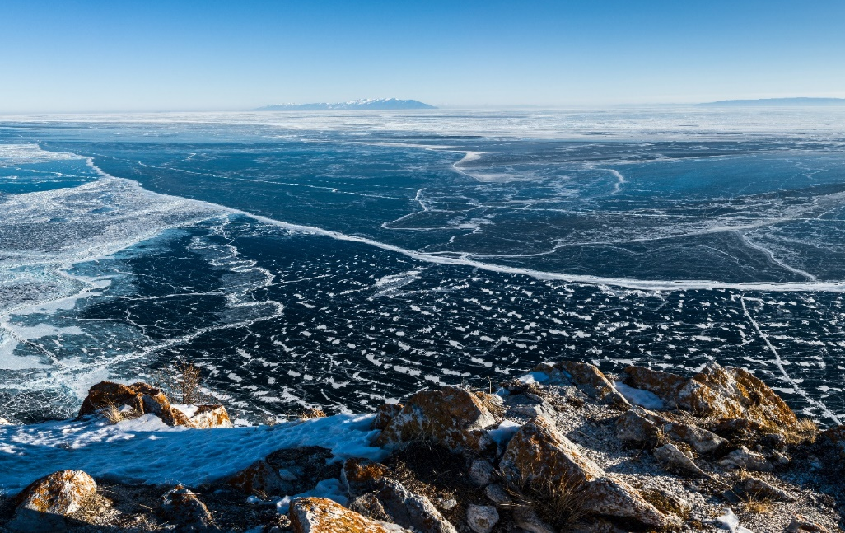
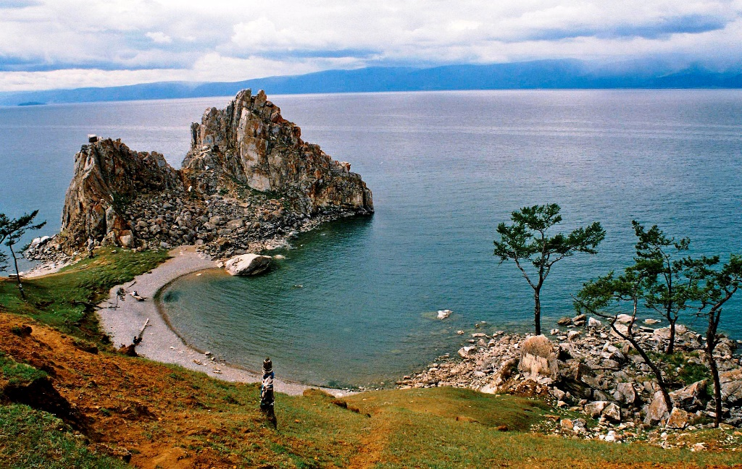
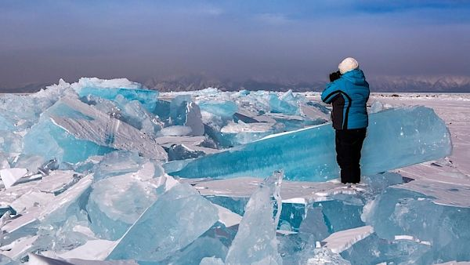
Jezero Bajkal
Nejstarší a nejhlubší na světě
31 500 km²
Jedna pětina světové sladké vody
1200 druhů živočichů (endemity ¾ )

Slide 5
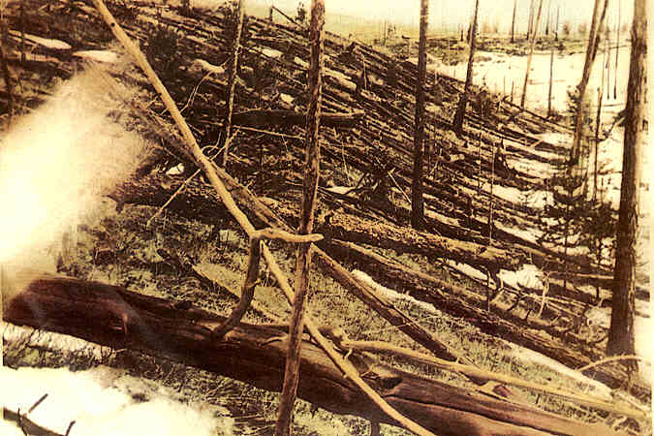
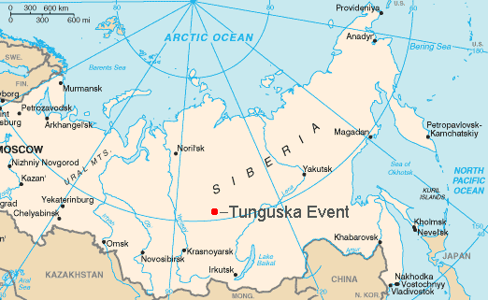
Tunguzská událost
30. června 1908
Výbuch 5 až 10km nad zemí
V oblasti 2000 km² - 60 milionů stromů
Síla až 50 megatun TNT (15Mt=1000x více než Hirošima)

Slide 6
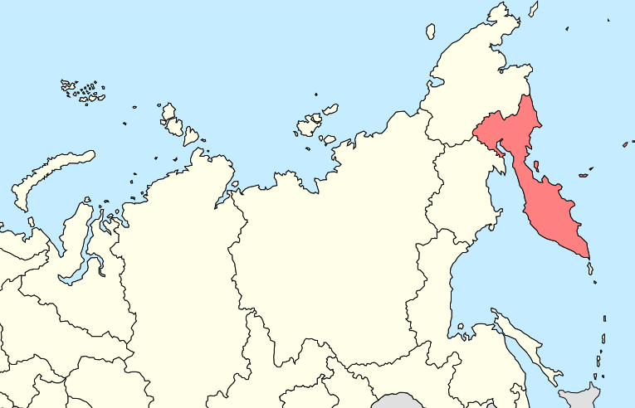
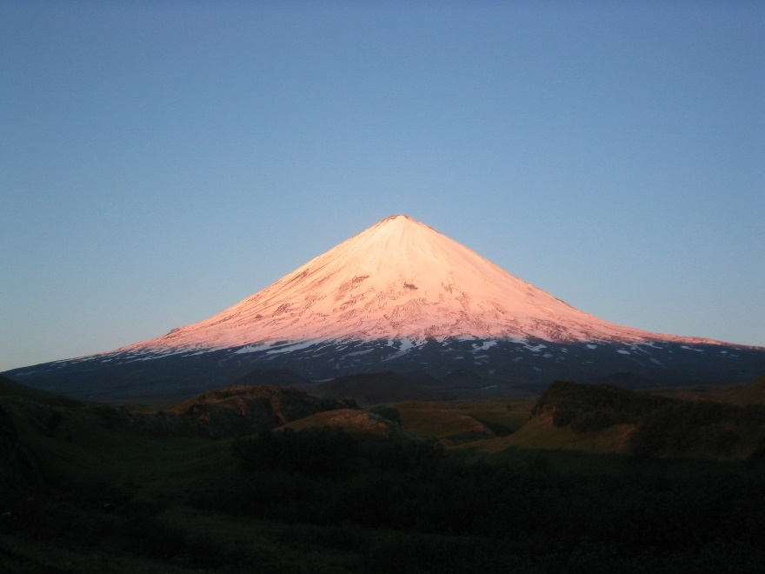
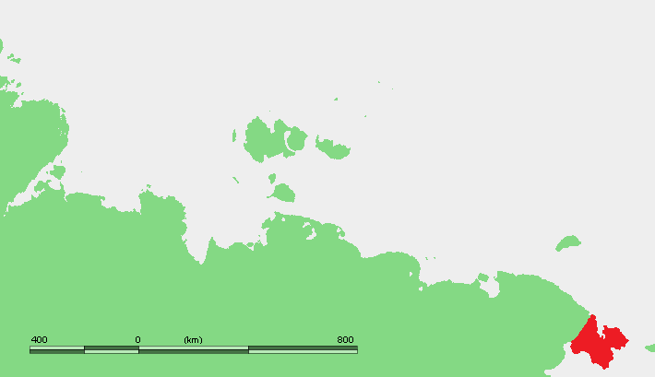
Obyvatelé
-Rusové, Ukrajinci
Kamčatka
-1250km dlouhý (370 000km²)
-vulkány (29/160)
Čukotka
-49 000 km²
-nejvýchodnější poloostrov

Slide 7
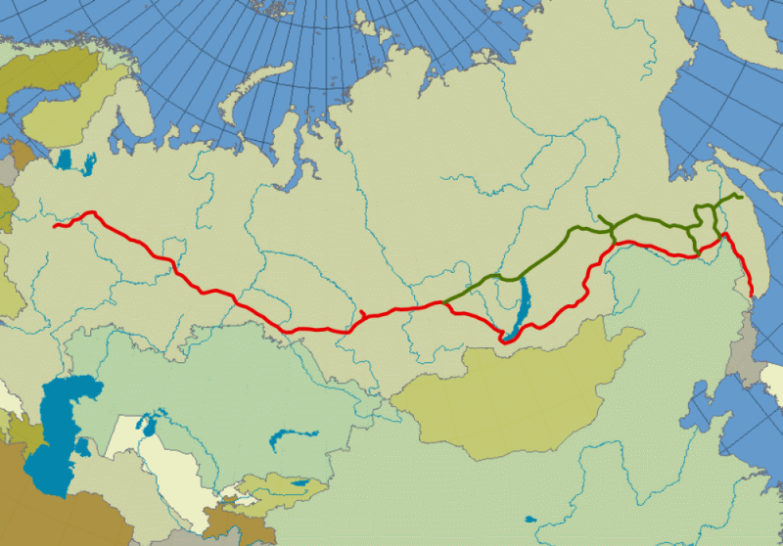
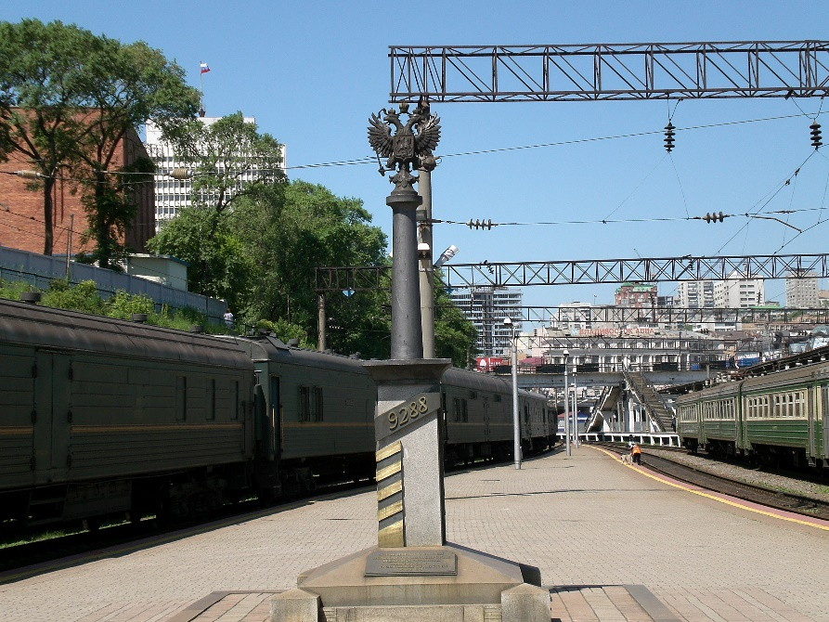
Těžba ropy
Dřevo, lov průmyslových oblastí / USA, Kanada…
Původní obyvatelé
-chov sobů, koní
-rybolov
Transsibiřská magistrála
-Moskva/Vladivostok (9288km)

Slide 8
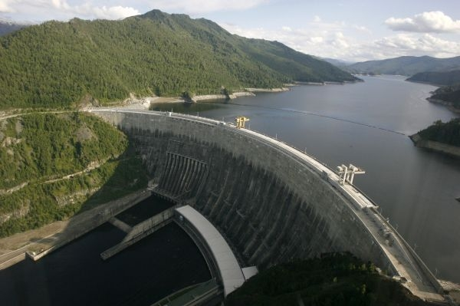
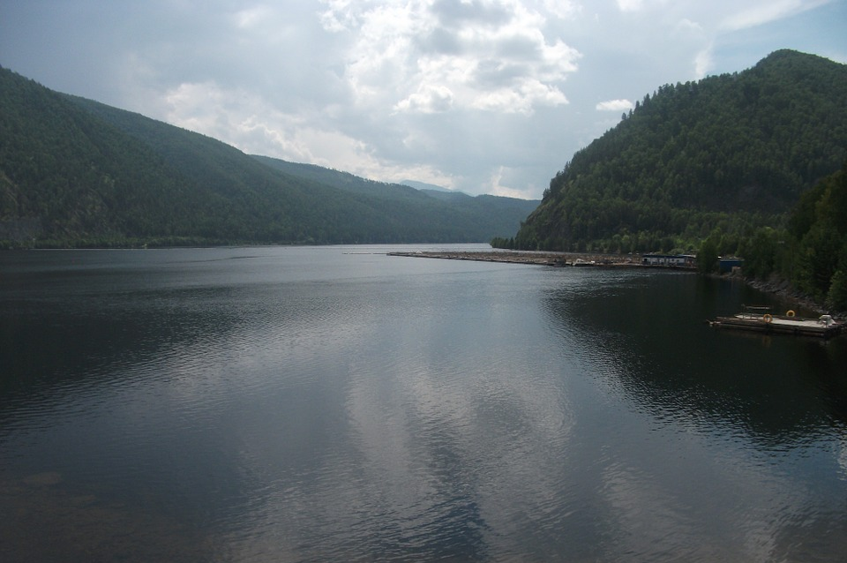
Sajano-Šušenská přehradní nádrž
-výška 242m
-23 500GWh
-17. srpna 2009 (75 lidí)
Krasnojarská přehrada
-2000km²
Řeky Jenisej, Ob, Lena

Slide 9
Zdroje
Wikipedia, Google
odkazy:
Fotka (mapa-Sibiř)
Fotka (tajga)
Fotka (Bajkal)
Fotka (kilometrovník)
Fotka (Saj.Suš.ele)
Fotka (magistrála)
Fotka (Tan. les)
Fotka (tan. mapa)
Fotka (Bělucha)
Fotka (kamčatka mapa)
Čukotka (mapa)

